Slide 1
论文题目:Local Supports Global:Deep Camera Relocalization with Sequence Enhancement
发表日期:2019 ICCV

Slide 2
Contribution:
1.用序列中的局部信息，通过合并VO分量来支持全局摄像机姿态估计。
2.对局部特征信息进行增强来估计全局姿态
3.在训练和测试过程中，我们采用VO结果作为额外的运动约束来细化姿态图中的全局姿态
Motivation:
使用单张图像进行估计存在信息不足和模糊的问题，所以不再使用单张图像而是使用一段序列来进行定位估计

Slide 3
视觉里程计：
通过图像来获得相对运动信息
A
A
通过这样两张图片就可以知道相机向左移动，结合其他的一些信息就可以大体估算出相机的相对运动状态

Slide 4
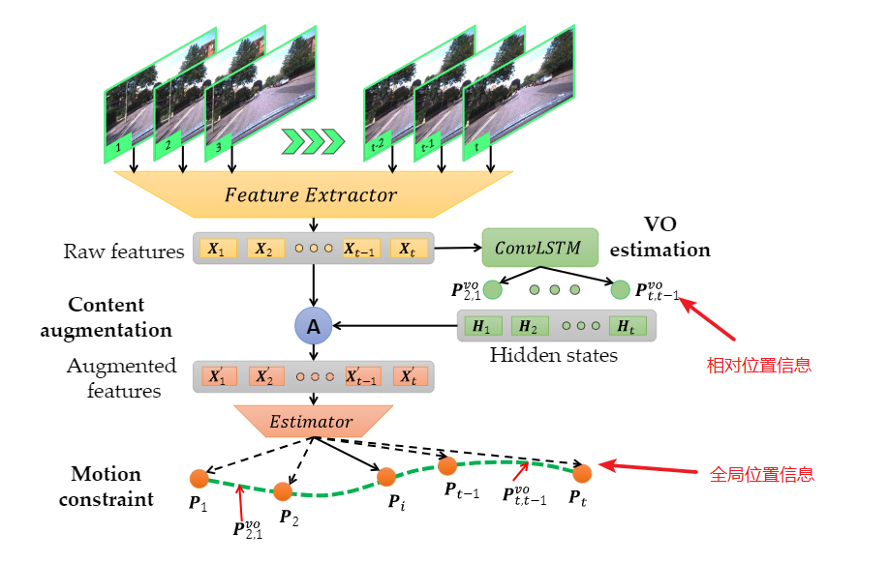
Algorithm:
1.内容增强：通过增加基于VO流构建的局部地图的共可见性的观测来消除姿态估计的不确定性。
2.姿态估计：通过采用VO组件提供的相对姿态作为附加的运动约束，进一步优化摄像机的姿态
整体流程框架如下所示:

Slide 5
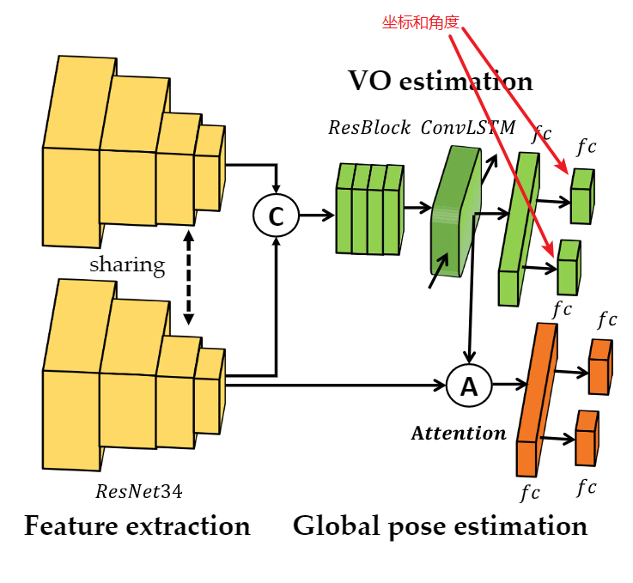
特征提取和相对估计：
输入为输入序列中每相邻的两帧 例：输入为x0,x1,x2…xn 依次提取 (x0,x1),(x1,x2)…
相邻的两帧

Slide 6
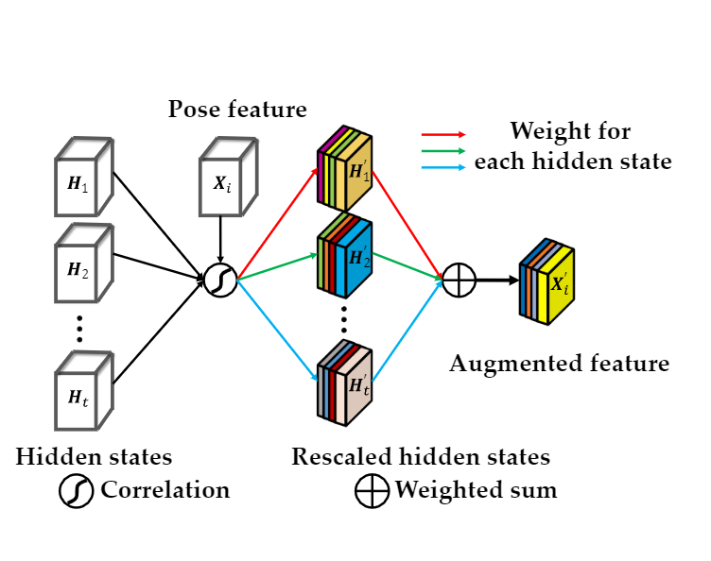
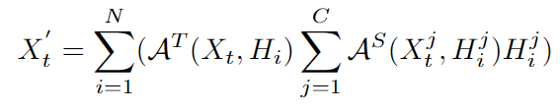
信息增强：引入原始特征作为指导进行特征信息增强
利用提取的xt 与LSTM的隐层进行融合
Notes:
A：余弦相似度

Slide 7
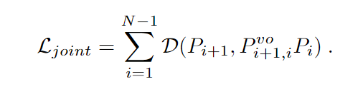
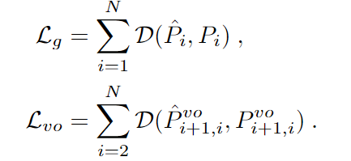

约束修正:
在训练过程中，由于全局位姿和相对位姿都存在一定的误差，所以引入一个连接损失来进行约束和修正
损失函数:
Notes:
Β γ也作为优化的参数

Slide 8
